Slide 1
Statistika untuk Ekonomi dan Keuangan Modern
MIA MUCHIA DESDA, S.Si., mm
SEKOLAH TINGGI ILMU EKONOMI (STIE) PASAMAN
SIMPANG EMPAT
2018/2019

Slide 2
BAB 9
DISTRIBUSI PROBABILITAS NORMAL

Slide 3
OUTLINE
Distribusi Probabilitas Normal Bab 9
BAGIAN II Probabilitas dan Teori Keputusan
Konsep-konsep Dasar Probabilitas
Pengertian dan Karakteristik Distribusi Probabilitas Normal
Distribusi Probabilitas Normal Standar
Distribusi Probabilitas Diskret
Penerapan Distribusi Probabilitas Normal Standar
Distribusi Normal
Pendekatan Normal Terhadap Binomial
Teori Keputusan
Menggunakan MS Excel untuk Distribusi Probabilitas

Slide 4
OUTLINE
Distribusi Probabilitas Normal Bab 9
BAGIAN II Probabilitas dan Teori Keputusan
Konsep-konsep Dasar Probabilitas
Pengertian dan Karakteristik Distribusi Probabilitas Normal
Distribusi Probabilitas Normal Standar
Distribusi Probabilitas Diskret
Penerapan Distribusi Probabilitas Normal Standar
Distribusi Normal
Pendekatan Normal Terhadap Binomial
Teori Keputusan
Menggunakan MS Excel untuk Distribusi Probabilitas

Slide 5
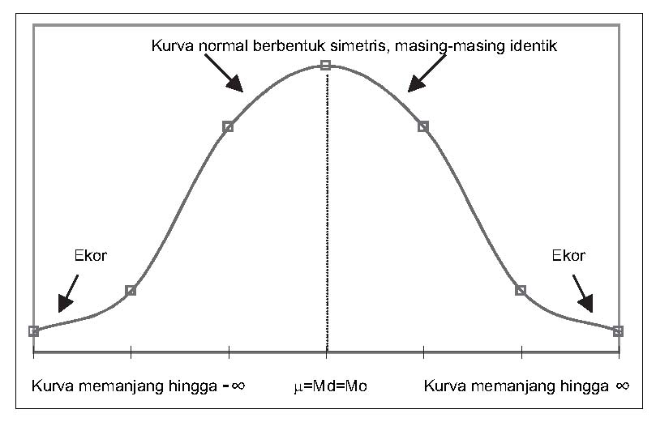
Distribusi Probabilitas Normal Bab 9
KARAKTERISTIK DISTRIBUSI KURVA NORMAL
Kurva berbentuk genta (μ= Md= Mo)
Kurva berbentuk simetris
Kurva normal berbentuk asimptotis
Kurva mencapai puncak pada saat X= μ
Luas daerah di bawah kurva adalah 1; ½ di sisi kanan nilai tengah dan ½ di sisi kiri.

Slide 6
DEFINISI KURVA NORMAL
Distribusi Probabilitas Normal Bab 9
Bila X suatu pengubah acak normal dengan nilai tengah μ, dan standar deviasi σ, maka persamaan kurva normalnya adalah:
N(X; μ,σ) = 1 e ^{-1/2} [(x – μ)/σ] ²,
√2πσ ²
Untuk -∝<X<∝
di mana
π = 3,14159
e = 2,71828

Slide 7
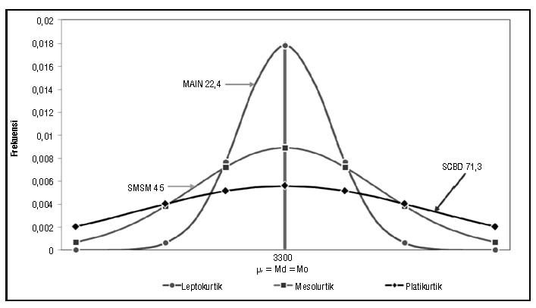
Distribusi Probabilitas Normal Bab 9
JENIS-JENIS DISTRIBUSI NORMAL
Distribusi kurva normal dengan μ sama dan σ berbeda

Slide 8
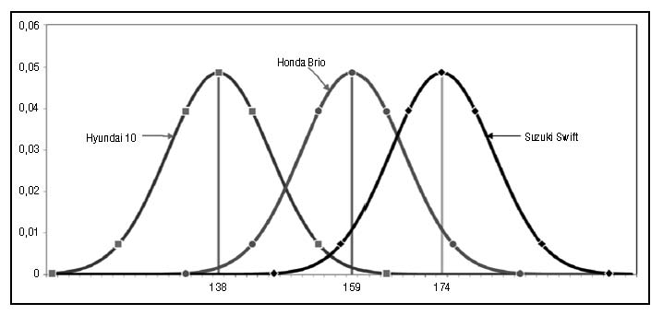
Distribusi Probabilitas Normal Bab 9
JENIS-JENIS DISTRIBUSI NORMAL
Distribusi kurva normal dengan μ berbeda dan σ sama

Slide 9
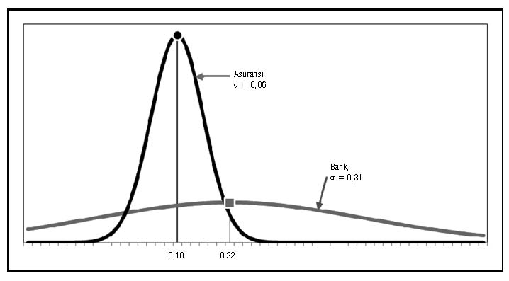
Distribusi Probabilitas Normal Bab 9
JENIS-JENIS DISTRIBUSI NORMAL
Distribusi kurva normal dengan μ dan σ berbeda

Slide 10
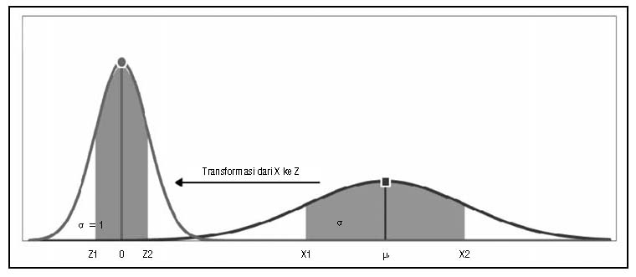
Distribusi Probabilitas Normal Bab 9
TRANSFORMASI DARI NILAI X KE Z
Di mana nilai Z:
Z = X – μ
σ

Slide 11
OUTLINE
Distribusi Probabilitas Normal Bab 9
BAGIAN II Probabilitas dan Teori Keputusan
Konsep-konsep Dasar Probabilitas
Pengertian dan Karakteristik Distribusi Probabilitas Normal
Distribusi Probabilitas Normal Standar
Distribusi Probabilitas Diskret
Penerapan Distribusi Probabilitas Normal Standar
Distribusi Normal
Pendekatan Normal Terhadap Binomial
Teori Keputusan
Menggunakan MS Excel untuk Distribusi Probabilitas

Slide 12
Distribusi Probabilitas Normal Bab 9
TRANSFORMASI DARI X KE Z
Contoh Soal:
Sebanyak 20 perusahaan termasuk dalam harga saham pilihan (LQ45) pada 2013. Harga saham ke-20 perusahaan tersebut berkisar antara Rp1.030–Rp6.500 per lembarnya. Berapa probabilitas harga saham antara Rp3.314 sampai Rp5.005 per lembar. Diketahui μ = 3.314
sebagai nilai rata-rata hitung dan standar deviasinya 1.610.
Jawab:
Diketahui: Nilai μ = 3.314 dan σ = 1.610
Maka nilai Z =( X – μ) / σ maka : P(0<Z<1,05) = 0 + 0,3531
Z1 = (3.314 – 3.314)/1.610 = 0,3531
Z1 = 0/1.610= 0 = 35,31%
Z2 = (5.005 – 3.314)/1.610
Z2 = 1,05

Slide 13
Distribusi Probabilitas Normal Bab 9
LUAS DI BAWAH KURVA NORMAL
68,26%
95,44%
99,74%
μ-3σ
-3
μ-2σ
-2
μ-1σ
-1
μ=x
Z=0
μ+1σ
+1
μ+2σ
+2
μ+3σ
+3
Luas antara nilai Z (–1<Z<1) sebesar 68,26% dari jumlah data.
Berapa luas antara Z antara 0 dan sampai Z = 0,76 atau biasa dituis P(0<Z<0,76)?
Dapat dicari dari tabel luas di bawah kurva normal. Nilainya dihasilkan = 0,2764

Slide 14
OUTLINE
Distribusi Probabilitas Normal Bab 9
BAGIAN II Probabilitas dan Teori Keputusan
Konsep-konsep Dasar Probabilitas
Pengertian dan Karakteristik Distribusi Probabilitas Normal
Distribusi Probabilitas Normal Standar
Distribusi Probabilitas Diskret
Penerapan Distribusi Probabilitas Normal Standar
Distribusi Normal
Pendekatan Normal Terhadap Binomial
Teori Keputusan
Menggunakan MS Excel untuk Distribusi Probabilitas

Slide 15
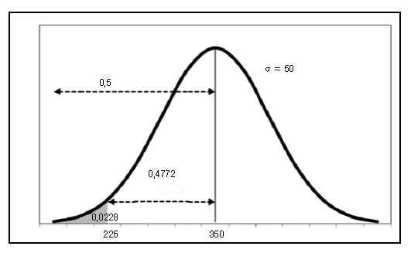
Distribusi Probabilitas Normal Bab 9
PENERAPAN KURVA NORMAL
Contoh Soal:
PT Gunung Sari mengklaim bahwa rata-rata berat buah mangga mutu “B” adalah 350 gram dengan standar deviasi 50 gram. Bila berat mangga mengikuti distribusi normal, berapa probabilitas bahwa berat buah mangga mencapai kurang dari 250 gram sehingga akan
diprotes oleh konsumennya.

Slide 16
Distribusi Probabilitas Normal Bab 9
PENERAPAN KURVA NORMAL
Jawab:
Transformasi ke nilai z
P(x < 250); P(x = 250) = (250 – 350)/50= –2,00
Jadi P(x<250)=P(z <–2,00)
Lihat pada tabel luas di bawah kurva normal
P(z<–2,00)=0,4772
Luas sebelah kiri nilai tengah adalah 0,5. Oleh sebab itu, nilai daerah yang diarsir menjadi 0,5 – 0,4772 = 0,0228. Jadi, probabilitas di bawah 250 gram adalah 0,0228 (2,28%). Dengan kata lain probabilitas diprotes konsumen karena berat buah mangga kurang dari 250 gram adalah 2,28%.

Slide 17
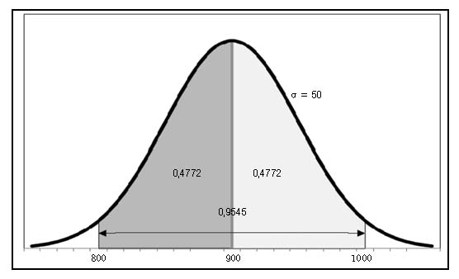
Distribusi Probabilitas Normal Bab 9
PENERAPAN KURVA NORMAL
Contoh Soal:
PT Work Electric yang berkantor pusat di Bandung memproduksi bohlam lampu. Bohlam yang diproduksi dapat hidup hingga 900 jam dengan standar deviasi 50 jam. Untuk kepentingan promosi, PT Work Electric ingin mengetahui probabilitas keyakinan bahwa
bohlam lampunya dapat hidup pada kisaran antara 800–1.000 jam.

Slide 18
PENERAPAN KURVA NORMAL
Distribusi Probabilitas Normal Bab 9
Jawab:
P(800<X<1.000)?
Hitung nilai Z
Z1 = (800 – 900)/50 = –2,00;
Z2 = (1.000 – 900)/50 = 2,00
Jadi: P(800<X<1.000) =P(–2,00<Z<2,00);
P(–2,00<Z) = 0,4772 dan P(Z>2,00) = 0,4772
Sehingga luas daerah yang diarsir adalah = 0,4772+0,4772= 0,9544. Jadi P(800<X<1.000) = P(–2,00 < Z<2,00) = 0,9544.
Jadi, 95,44% produksi berada pada kisaran 800 – 1.000 jam. Jadi jika PT Work Electric mengklaim bahwa lampu bohlamnya menyala 800 – 1.000 jam, mempunyai probabilitas benar 95,44%, sedang sisanya 4,56% harus dipersiapkan untuk garansi.

Slide 19
OUTLINE
Distribusi Probabilitas Normal Bab 9
BAGIAN II Probabilitas dan Teori Keputusan
Konsep-konsep Dasar Probabilitas
Pengertian dan Karakteristik Distribusi Probabilitas Normal
Distribusi Probabilitas Normal Standar
Distribusi Probabilitas Diskret
Penerapan Distribusi Probabilitas Normal Standar
Distribusi Normal
Pendekatan Normal Terhadap Binomial
Teori Keputusan
Menggunakan MS Excel untuk Distribusi Probabilitas

Slide 20
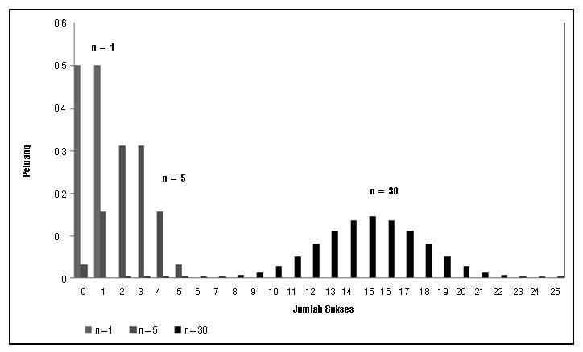
PENDEKATAN NORMAL TERHADAP BINOMIAL
Distribusi Probabilitas Normal Bab 9
Apabila kita perhatikan suatu distribusi probabilitas binomial, dengan semakin besarnya nilai n, maka semakin mendekati nilai distribusi normal. Gambar berikut menunjukkan distribusi probabilitas binomial dengan n yang semakin membesar.

Slide 21
DALIL PENDEKATAN NORMAL TERHADAP BINOMIAL
Distribusi Probabilitas Normal Bab 9
Bila nilai X adalah distribusi acak binomial dengan nilai tengah μ=np dan standar deviasi σ=√npq, maka nilai Z untuk distribusi normal adalah:
di mana n ∝ dan nilai p mendekati 0,5
Z = X - np
√npq

Slide 22
TERIMA KASIH

